Slide 1
MAKROEKONOMSKO OKRUŽENJE I IZVOZ
Za Hrvatsku udrugu izvoznika – HIZ
Izvještaj o ključnim globalnim makroekonomskim kretanjima i projekcijama referentnih institucija pripremila je
Prof. dr. sc. Marijana Ivanov
15. studenog 2024.

Slide 2
HRVATSKA - Uzlet na krilima EU fondova i trenutno veće prosječne kupovne moći stanovništva
Očekivana stopa rasta BDP-a u 2024. je 3,6%. Za 2025. je 3,2%.
Najveći pozitivni doprinos daje rast osobne potrošnje stanovništva (kao najveće komponente rashodne strane BDP-a) te vrlo intenzivna investicijska aktivnost u 2024., dok je očekivani doprinos neto-izvoza negativan.
Inflacija u 2023./24. nije „pojela” rast prosječne plaće, ali je dodatno povećala dohodovne i imovinske nejednakosti.
Makro scena: Povoljna kretanja na tržištu rada uz rast zaposlenosti i rast nominalnih i realnih plaća podupiru realni rast potrošnje stanovništva, zaduživanje stanovništva i rast cijena.

Slide 3
Gospodarska aktivnost u Hrvatskoj
PROJEKCIJE HNB-a
 | 2023. | 2024.f | 2025.f | 2026.f
Realni BDP (realne stope promjene, u %) | 3,1 | 3,6 | 3,2 | 2,7
Osobna potrošnja | 3,1 | 6,1 | 3,9 | 2,9
Državna potrošnja | 6,6 | 3,0 | 2,7 | 2,2
Bruto investicije u fiksni kapital | 4,2 | 10,5 | 3,7 | 3,3
Izvoz (robe i usluge) | -2,9 | 0,1 | 2,4 | 2,4
Uvoz (robe i usluge) | -5,3 | 4,8 | 3,4 | 2,5
Doprinos realnom rastu BDP-a (u p.b.):
Domaća potražnja (isključujući promjenu zaliha) | 4,0 | 6,2 | 3,6 | 2,9
Neto izvoz | 1,7 | -2,6 | -0,6 | -0,1
Promjena zaliha | -2,6 | 0,1 | 0,1 | 0,0
Izvor podataka: HNB

Slide 4
Veći rast izvoza roba izvan EU i veći rastu uvoza roba iz EU
ROBNA RAZMJENA HRVATSKE S INOZEMSTVOM, u tis. eur | I. – IX. 2023. | I. – IX. 2024. | Indeksi I. – IX. 2024. I. – IX. 2023.
Izvoz | 16.895.480 | 17.491.910 | 103,5
Države članice EU-a | 11.523.089 | 11.536.778 | 100,1
Države nečlanice EU-a | 5.372.391 | 5.955.133 | 110,8
Uvoz | 29.953.540 | 31.365.843 | 104,7
Države članice EU-a | 22.724.851 | 24.602.585 | 108,3
Države nečlanice EU-a | 7.228.689 | 6.763.258 | 93,6
Saldo robne razmjene | -13.058.060 | -13.873.933 | ¹⁾
Pokrivenost uvoza izvozom, % | 56,4 | 55,8 | ¹⁾
Izvor podataka : DZS

Slide 5
ROBNA RAZMJENA HRVATSKE S INOZEMSTVOM, u tis. eura | Izvoz |  |  | Uvoz
 | I. – VIII. 2023. | I. – VIII. 2024. | indeksi I. – VIII. 2024. I. – VIII. 2023. | I. – VIII. 2023. | I. – VIII. 2024. | indeksi I. – VIII. 2024. I. – VIII. 2023.
Ukupno | 15.007.068 | 15.541.658 | 103,6 | 26.737.274 | 27.983.529 | 104,7
Države članice EU-a | 10.227.891 | 10.248.263 | 100,2 | 20.209.521 | 22.032.279 | 109,0
Austrija | 831.655 | 815.654 | 98,1 | 1.486.807 | 1.497.431 | 100,7
Češka | 259.708 | 252.179 | 97,1 | 596.482 | 648.256 | 108,7
Francuska | 385.098 | 370.868 | 96,3 | 728.244 | 1.096.946 | 150,6
Italija | 1.817.289 | 1.745.654 | 96,1 | 3.792.195 | 3.945.685 | 104,0
Mađarska | 1.043.424 | 1.037.533 | 99,4 | 1.685.282 | 1.825.935 | 108,3
Njemačka | 1.869.139 | 1.879.060 | 100,5 | 3.766.820 | 4.043.243 | 107,3
Poljska | 373.738 | 345.831 | 92,5 | 1.029.395 | 1.107.836 | 107,6
Slovenija | 1.669.450 | 1.717.149 | 102,9 | 3.060.473 | 3.337.848 | 109,1
Zemlje Efte | 270.750 | 276.851 | 102,3 | 154.766 | 255.175 | 164,9
Švicarska | 197.271 | 208.035 | 105,5 | 137.624 | 162.952 | 118,4
Zemlje Cefte | 2.814.024 | 3.185.828 | 113,2 | 1.726.300 | 1.585.109 | 91,8
Bosna i Hercegovina | 1.468.953 | 1.804.002 | 122,8 | 886.824 | 812.046 | 91,6
Srbija | 828.830 | 794.912 | 95,9 | 720.257 | 642.085 | 89,1

Slide 6
nastavak tablice | Izvoz |  |  | Uvoz
 | I. – VIII. 2023. | I. – VIII. 2024. | indeksi I. – VIII. 2024. I. – VIII. 2023. | I. – VIII. 2023. | I. – VIII. 2024. | indeksi I. – VIII. 2024. I. – VIII. 2023.
Zemlje OPEC-a | 97.116 | 164.935 | 169,8 | 140.244 | 214.069 | 152,6
Ostale europske zemlje | 598.376 | 571.534 | 95,5 | 654.354 | 661.828 | 101,1
Rusija | 162.731 | 145.643 | 89,5 | 46.586 | 54.780 | 117,6
Turska | 220.324 | 172.295 | 78,2 | 458.802 | 466.559 | 101,7
Ujedinjena Kraljevina | 152.745 | 182.335 | 119,4 | 84.331 | 88.336 | 104,7
Ostale azijske zemlje | 296.541 | 309.234 | 104,3 | 2.509.115 | 2.180.427 | 86,9
Ostale afričke zemlje | 131.237 | 139.271 | 106,1 | 276.895 | 90.433 | 32,7
Ostale američke zemlje | 496.195 | 609.554 | 122,8 | 943.432 | 792.913 | 84,0
SAD | 363.970 | 514.349 | 141,3 | 715.787 | 507.569 | 70,9
Oceanijske zemlje | 61.421 | 22.071 | 35,9 | 5.427 | 5.292 | 97,5
Izvor podataka: DZS

Slide 7
Inflacija i prosječna plaća u Hrvatskoj
PROJEKCIJE HNB-a
 | 2023. | 2024.f | 2025.f | 2026.f
Cijene - inflacija (stope promjene, %)
HIPC | 8,4 | 3,9 | 3,4 | 2,3
HIPC isključujući hranu i energiju | 8,8 | 4,8 | 3,0 | 2,3
HIPC hrana | 11,5 | 3,9 | 3,3 | 2,2
HIPC energija | 0,0 | -0,1 | 5,8 | 2,1
Neto korištenja EU fondova (% BDP-a) | 4,0 | 2,8 | 3,5 | 3,7
Tržište rada
Stopa anketne nezaposlenosti (%) | 6,1 | 5,2 | 4,9 | 4,7
Broj zaposlenih (stopa promjene, %) | 2,5 | 3,0 | 2,0 | 1,5
Nominalne bruto plaće (stopa promjene, %) | 14,7 | 14,9 | 7,3 | 5,0
Realne bruto plaće (stopa promjene, %) | 6,4 | 10,8 | 4,1 | 2,7
Izvor podataka: HNB

Slide 8
Veći rast plaća bilježe najviši dohodovni razradi
Siječanj-kolovoz 2024. - prosječna mj. neto plaća u pravnim os. = 1.302 eura, što je u odnosu na isti period 2023. nominalno više 15,1%, a realno 11,5%.
 | VIII. 2024. | VIII. 2024. VIII. 2023.
Prosječna mjesečna isplaćena neto plaća po zaposlenome, euro | 1.324
DISTRIBUCIJA NETO PLAĆA
 | Neto plaće, euro | Nominalni rast plaća
Prvi (donji) kvartil | 859 | 12,58 %
Drugi kvartil (medijan) | 1.134 | 12,94 %
Treći (gornji) kvartil | 1.550 | 15,93 %
Četvrti kvartil | z | z
Pritom deveti decil završava s plaćom 2.058 eura, a rast plaća u devetom decilu bio je 16,14 %.
Izvor podataka: DZS

Slide 9
Prosječna mjesečna neto plaća 1.324 eura u kolovozu 2024. u odnosu na kolovoz 2023. viša je za 13,8%, a kakvo je stanje po djelatnostima?
A | Poljoprivreda, šumarstvo i ribarstvo | 12,8% | 1.179
B | Rudarstvo i vađenje | 7,5% | 1.397
C | Prerađivačka industrija | 12,3% | 1.192
D | Opskrba električnom energijom, plinom, parom i klimatizacija | 13,1% | 1.602
E | Opskrba vodom; uklanjanje otpadnih voda, gospodarenje otpadom te djelatnosti sanacije okoliša | 13,6% | 1.177
F | Građevinarstvo | 10,4% | 1.055
G | Trgovina na veliko i na malo; popravak motornih vozila i motocikla | 12,0% | 1.174
H | Prijevoz i skladištenje | 10,9% | 1.259
I | Djelatnosti pružanja smještaja te pripreme i usluživanja hrane | 11,0% | 1.077
J | Informacije i komunikacije | 6,9% | 1.676
K | Financijske djelatnosti i djelatnosti osiguranja | 3,7% | 1.582
L | Poslovanje nekretninama | 9,9% | 1.186
M | Stručne, znanstvene i tehničke djelatnosti | 11,8% | 1.394
N | Administrativne i pomoćne uslužne djelatnosti | 12,0% | 1.034
O | Javna uprava i obrana; obvezno socijalno osiguranje | 19,5% | 1.694
P | Obrazovanje | 23,1% | 1.499
Q | Djelatnosti zdravstvene zaštite i socijalne skrbi | 23,8% | 1.809
R | Umjetnost, zabava i rekreacija | 17,6% | 1.251
S | Ostale uslužne djelatnosti | 8,5% | 1.035
Izvor podataka: DZS

Slide 10
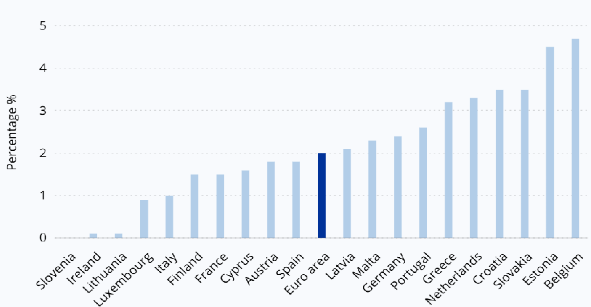
HICP - inflacija u europodručju
Hrvatska 3,5% (ali HICP bez hrane i energije 4,5%)
Europodručje 2.0%
Slovenija 0,0%
Njemačka 2,4%
Belgija 4,7%
3,5%
2.0%
Izvor podataka: ECB
Prema nacionalnom indeksu potrošačkih cijena, inflacija u Hrvatskoj bila je 2,2% u listopadu 2024. (DZS, HNB)

Slide 11
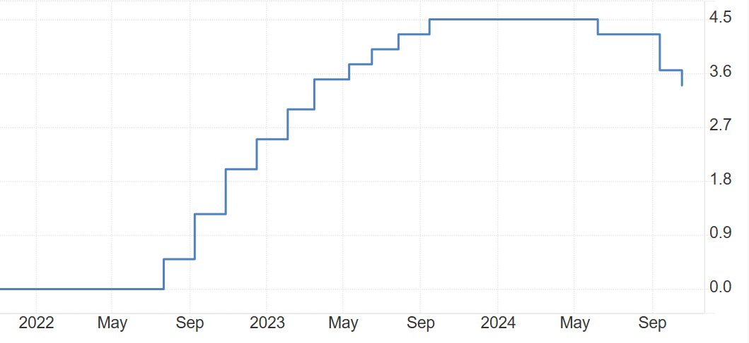
Ključne kamatne stope ECB-a, uz očekivanje daljnjeg snižavanja
Sve ide u prilog nastavku gospodarske ekspanzije u Hrvatskoj, ali veći dio potencijala rasta smo već iskoristili.
 | Ocjena | Izgledi
Fitch Ratings | A- | Stabilni
Moody's | A3 | Stabilni
Standard & Poor's | A- | Pozitivni
Kreditni rejting Republike Hrvatske

Slide 12
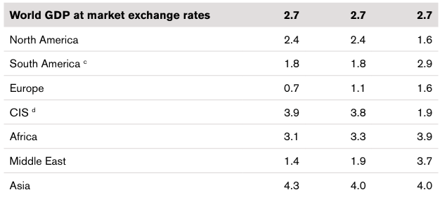
Realni rast BDP-a po svjetskim regijama, projekcije WTO-a
GLOBALNA KRETANJA
Stabilan, ali nedovoljan globalni rast.
Najbrže rastuća regija je Azija, dok je najsporije rastuća regija Europa.
Izvor: WTO

Slide 13
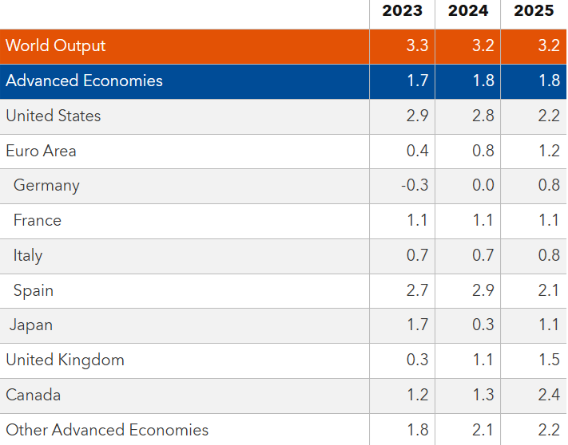
Prema projekcijama MMF-a iz listopada, očekuje se rast realnog svjetskog BDP-a za 3,2% u 2024. i 3,3% u 2025.
No, za napredne ekonomije svega 1,8%.
Najlošija kretanja bilježi europodručje (rast 0,8% u 2024.) uz nemogućnost Njemačke da izađe iz recesije.
Izvor: IMF

Slide 14
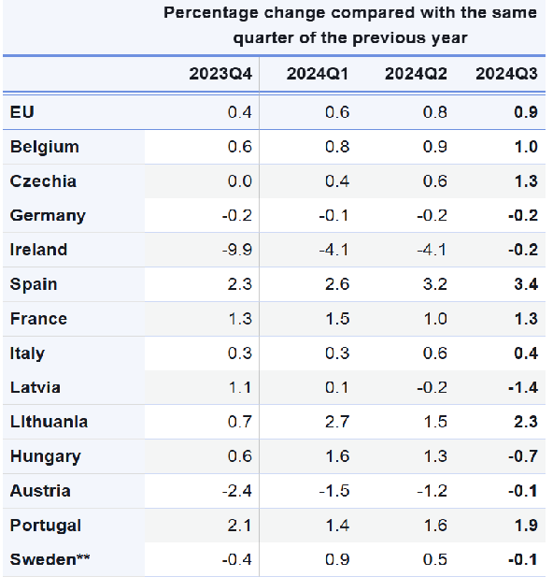
EUROPSKA UNIJA Sezonski prilagođene stope realnog rasta BDP-a u odnosu na isti kvartal prethodne godine – privremeni podaci podložni kasnijim revizijama
Za Njemačku, Irsku i Austriju su već četiri uzastopna kvartala stope negativne.
Izvor: Eurostat

Slide 15
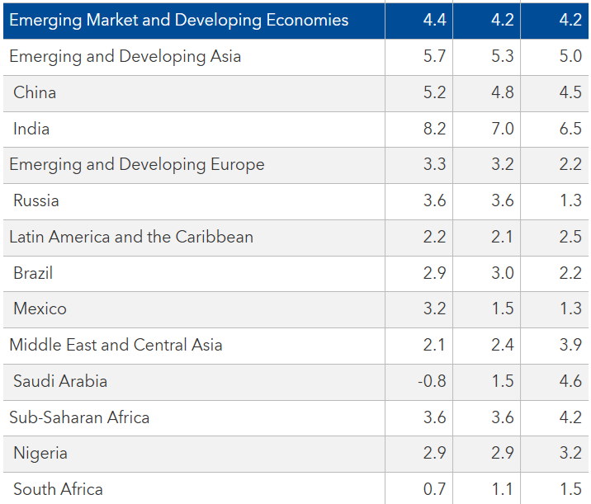
Prema projekcijama MMF-a iz listopada rast realnog BDP-a u zemljama u razvoju (EMDE) očekuje se na razini 4,3% u 2024. i 2025.
Predvodnik rasta već neko vrijeme nije Kina nego Indija.
Izvor: IMF

Slide 16
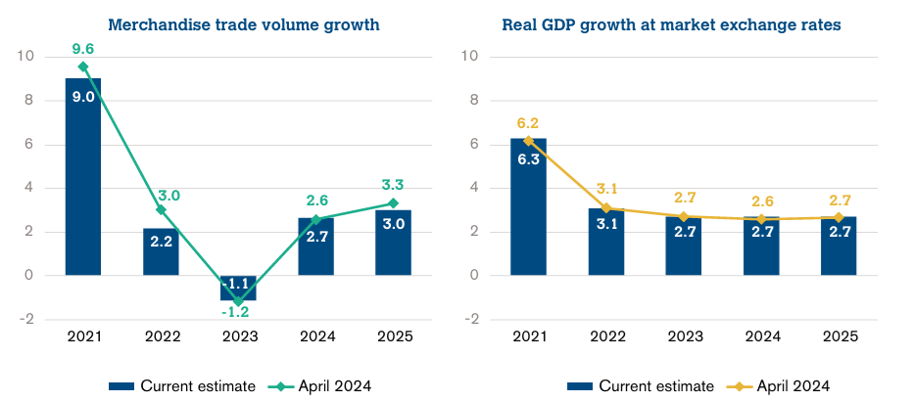
Stope promjena volumena svjetske trgovine robom i svjetskog BDP-a
Izvor: WTO

Slide 17
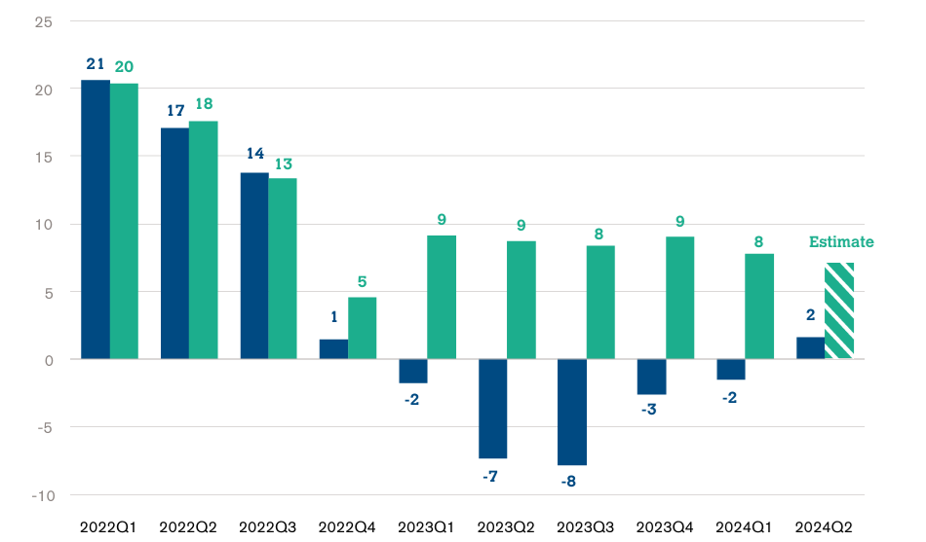

Stope promjena vrijednosti svjetske trgovine robama
i komercijalnim uslugama
Iako je volumen trgovine povećan, vrijednost svjetske robne razmjene u USD gotovo je ista u prvoj polovici 2024. u odnosu na isto razdoblje 2023. (pad izvoznih i uvoznih cijena od oko 2,6%) dok je trgovina uslugama porasla oko 8% (najviše putovanja).
Izvor: WTO

Slide 18
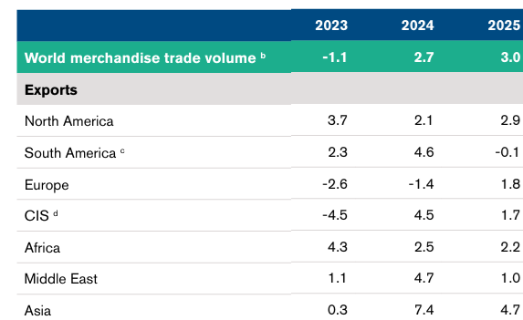
Doprinos Azije rastu svjetskog izvoza je nešto više od 80%, a rastu svjetskog uvoza oko 65%.
Doprinos Europe je negativan i kod izvoza i kod uvoza, dok Sjeverna Amerika ima vrlo skromni doprinos rastu na strani izvoza i tek nešto bolji na strani uvoza.
Izvor: WTO

Slide 19

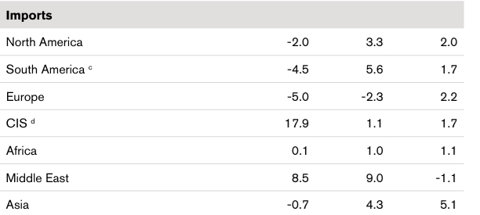
Izvor: WTO

Slide 20
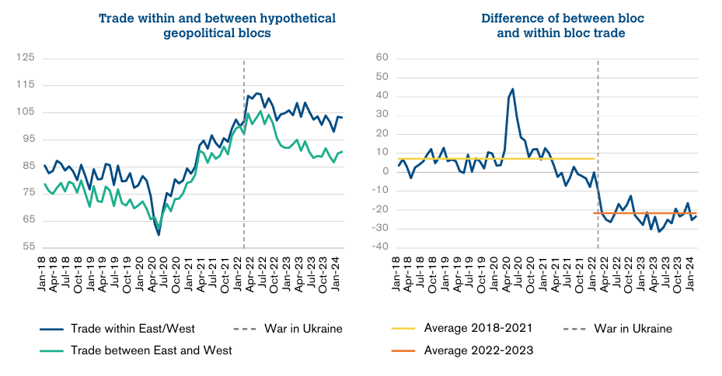
Trgovina unutar i između hipotetičkih geopolitičkih blokova
(nisu uključeni podaci za Rusiju, Bjelorusiju i Ukrajinu)
Izvor: WTO

Slide 21
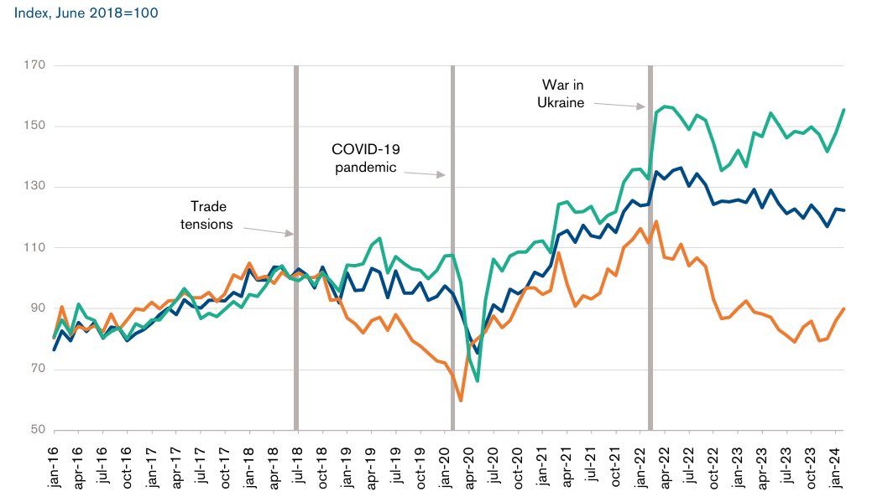

Trgovina između SAD-a i Kine te
s ostalim trgovinskim partnerima
Meksiko i Vijetnam kao
„connecting economies”.
Izvor: WTO

Slide 22
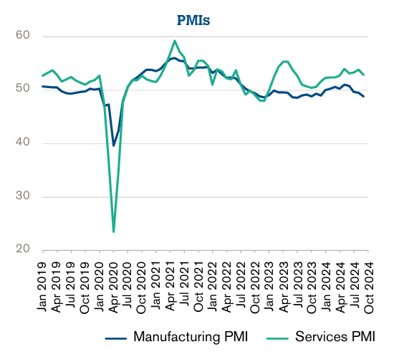
Globalni indeks menadžera nabave
Vrijednosti indeksa iznad 50 označavaju izglede za ekspanziju, a vrijednosti ispod 50 izglede za recesiju.
Izvor: WTO

Slide 23
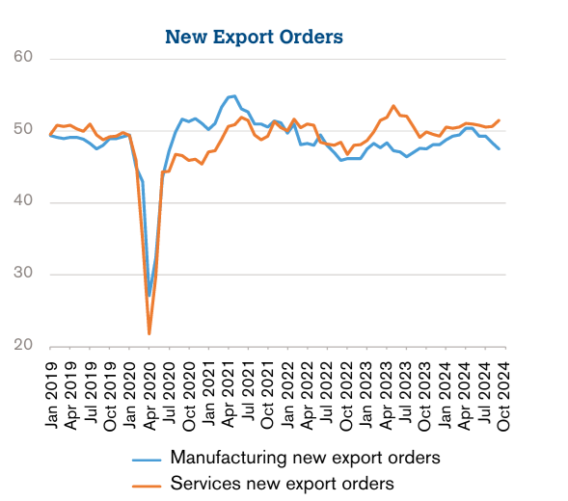
Indeks izvoznih narudžbi
Vrijednosti indeksa iznad 50 označavaju izglede za ekspanziju, a vrijednosti ispod 50 izglede za recesiju.
Pritom najveći rast robne razmjene bilježe proizvodi telekomunikacijske opreme i elektroničkih komponenti, a najveći pad energenti i metali.
Izvor: WTO

Slide 24
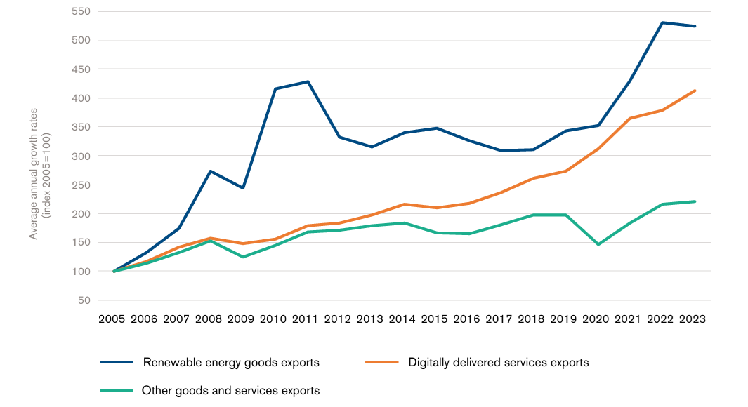
Rast izvoza ekološke i digitalne trgovine u usporedbi s drugom robom i uslugama
Note: The figure displays the evolution of the export growth of environmental goods (specifically, light-emitting diodes (LEDs), solar and other non-electric water heaters, and wind turbines), digitally deliverable services (financial services, business activities, such as information, administrative and professional services, and other services traded across borders through computer networks, such as audio-visual and entertainment services).

Slide 25
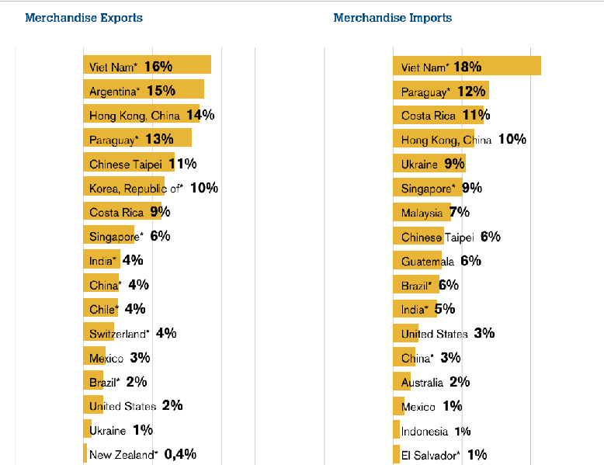
Rast međunarodne razmjene robama po zemljama u prvoj polovici 2024.
IZVOZ
UVOZ
Izvor: WTO

Slide 26
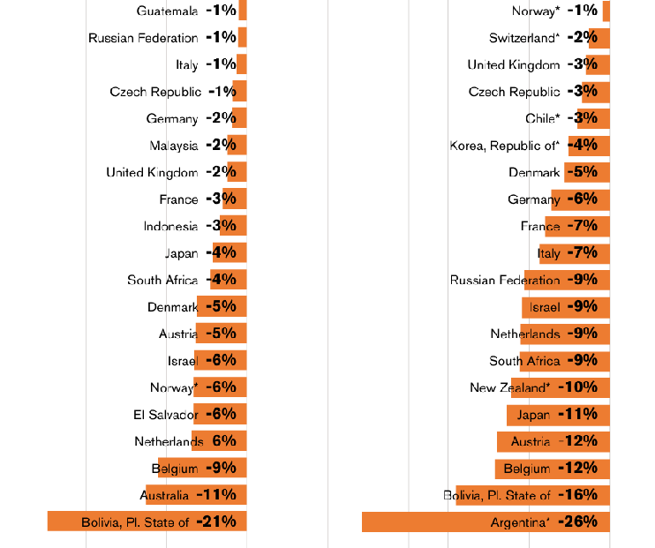
Pad međunarodne razmjene robama po zemljama u prvoj polovici 2024.
Na tom popisu su i neka od nama najvažnijih izvoznih tržišta za finalne i intermedijarne proizvode.
IZVOZ
UVOZ
Izvor: WTO

Slide 27
Hvala na pozornosti!

